Slide 1
https://bit.ly/2Y8WvMJ

Slide 2
데이터베이스 구축부터
활용까지
강사: 유선권

Slide 3
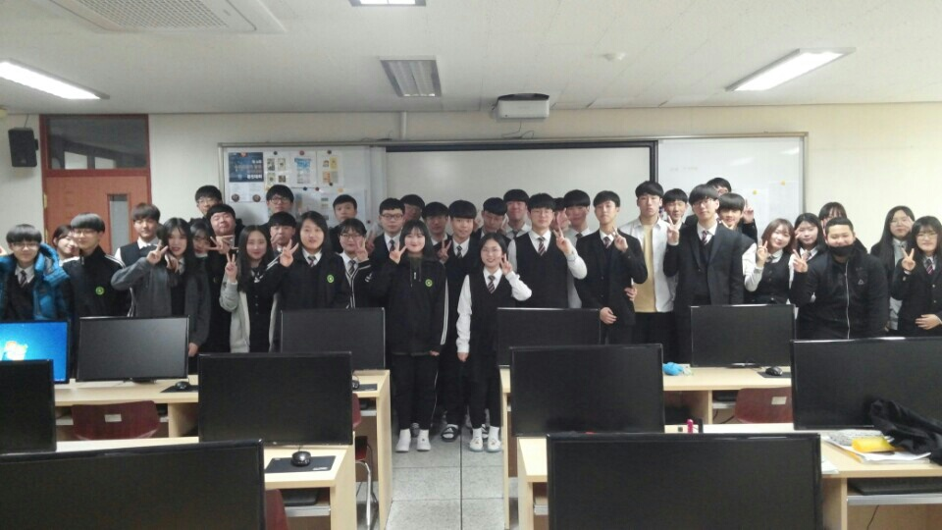
2017 03 00
Notes:
이떄 부기장 했었고 19년도 졸업 19년도에 공주대 컴퓨터공학부 갔고 수시 반수 해서 현재 숭실대학교 컴퓨터학부 재학중

Slide 4
INDEX
데이터베이스 구축부터 활용까지
데이터 입력 출력
로그인 창 구현
모의 해킹
추천시스템 구현

Slide 5
Q & A

Slide 6
https://github.com/tjsrnjs17/WB_DB_Lecture

Slide 7
데이터 베이스란?
Hardware

Slide 8
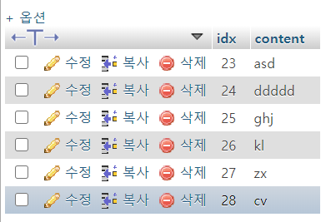
Notes:
우리가 쓸거는 마리아 DB

Slide 9
Back to the 1950
Notes:
군비 정리 목적 개발

Slide 10
데이터베이스의 역사
1950년대에 미국에서 처음 사용되었으며, 본래는 군비의 집중적·효율적 관리를 위해 컴퓨터를 활용한 도서관 개념을 개발하면서 이를 '데이터의 기지'라는 뜻의 데이터베이스로 일컬었다
Notes:
기래요 빠르게넘겨

Slide 11
프로그래밍에서 DB
Notes:
군비 정리 목적 개발

Slide 12
DB 없이 코딩
#include <stdio.h> //구의 부피 구하는 프로그램
int main() {//메인함수 시작
double inValue,P= 3.141592;
printf("부피를 구할 구의 반지름을 입력:");
scanf_s("%lf", &inValue);
printf("\n구의 부피 = %lf\n", P * inValue * inValue * inValue);
// 반지름x반지름x반지름x파이값
return 0;
}
Notes:
ㄱㅊ

Slide 13
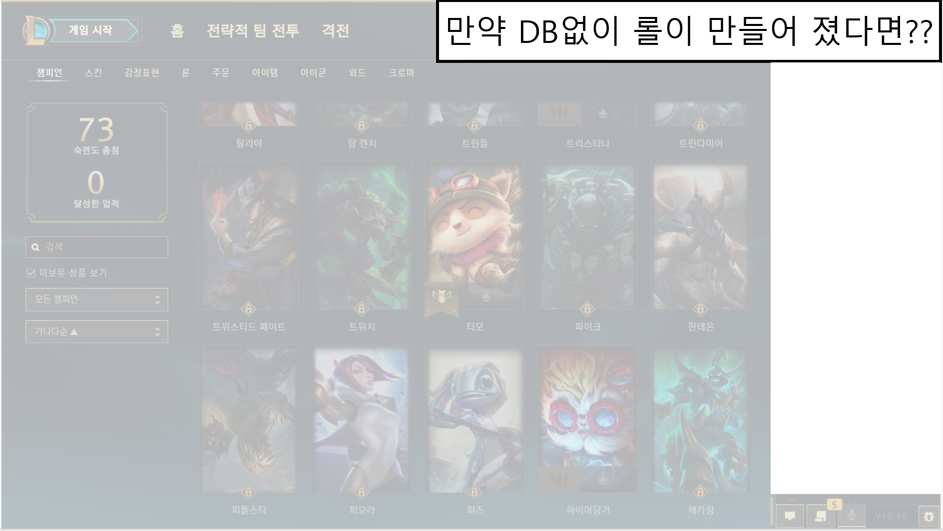
만약 DB없이 롤이 만들어 졌다면??
챔피언 수 150
챔피언당 스킬 대부분 4개
150 X 4 = 600
Notes:
ㅈㅁ

Slide 14
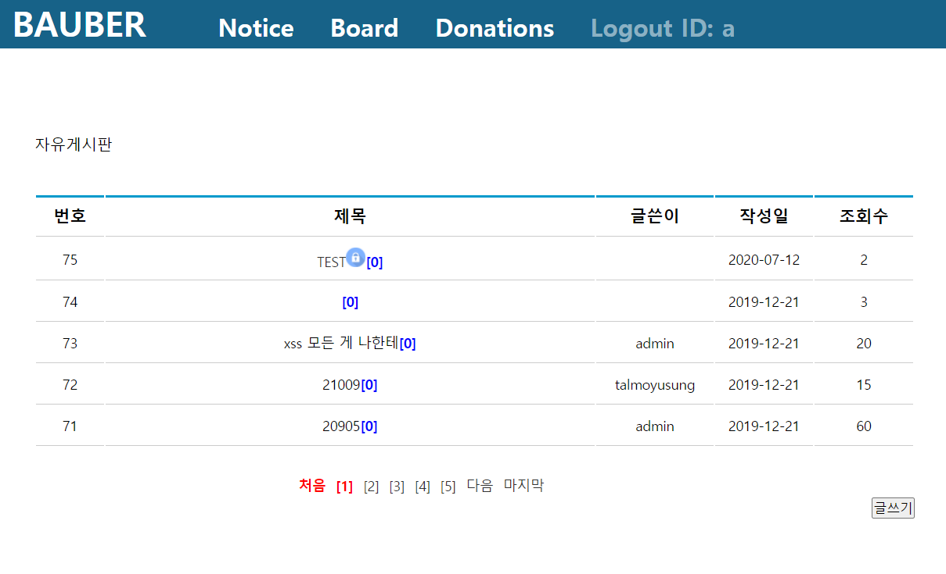

Slide 15
웹의 구조

Slide 16

웹의
Html <-> php <-> db
Notes:
https://youtu.be/_LrDcOws7Ow

Slide 17




Notes:
크로스 플랫폼 웹 서버 구성 팩

Slide 18
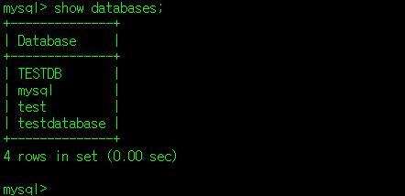

Slide 19

Notes:
이것도 xampp에 포함

Slide 20
Notes:
크로스 플랫폼 웹 서버 구성 팩

Slide 21
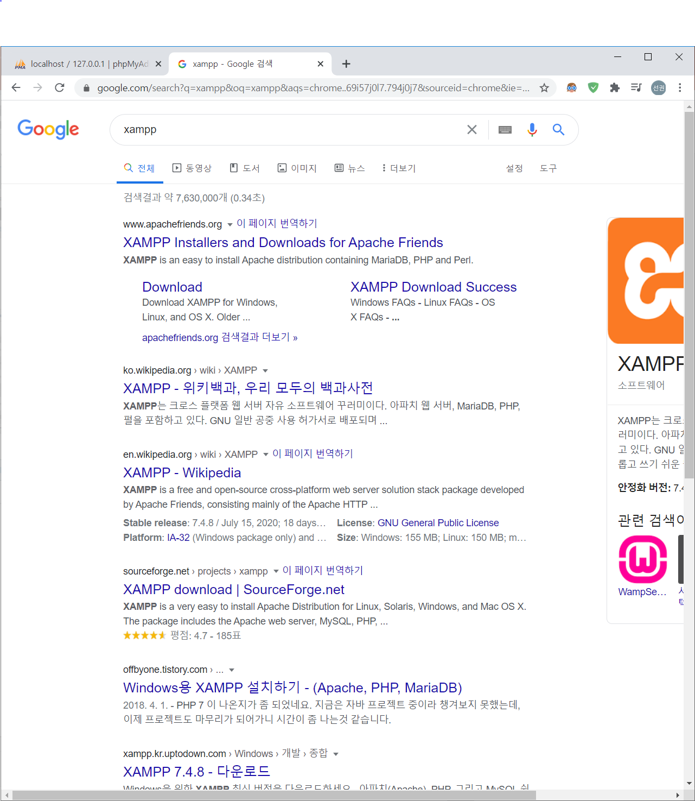
XAMPP 설치

Slide 22
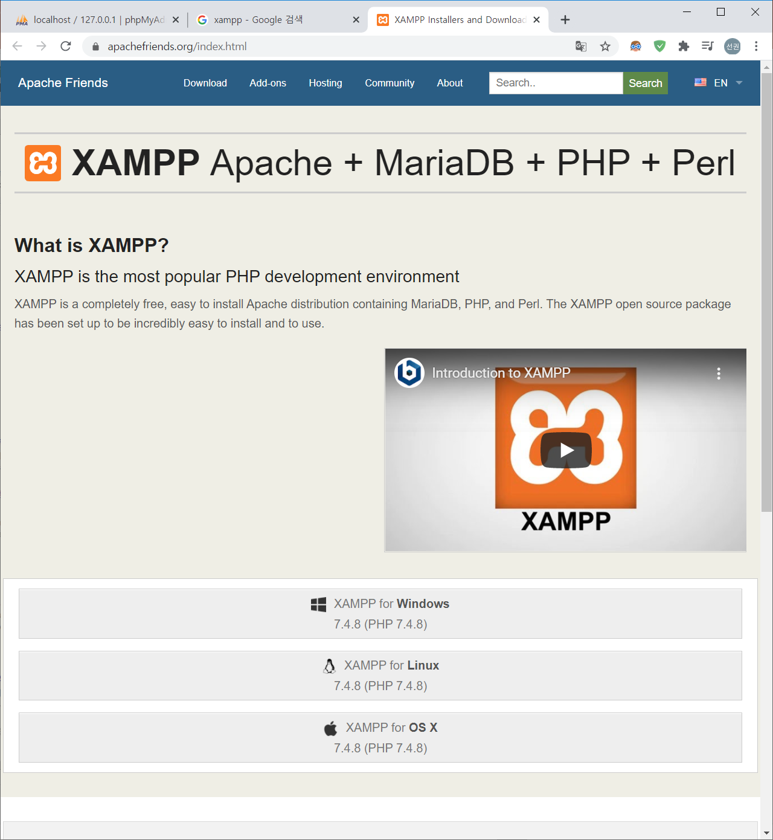
XAMPP 설치

Slide 23
Apache MySQL PHP phpMyAdmin 필수로 설치
설치 중에 윈도우 종료 뜨면 취소 버튼 누르세요

Slide 24
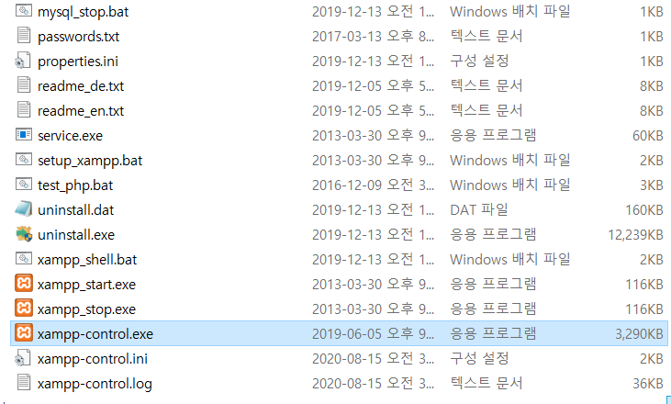
관리자 권한으로
https://phoenixpop.tistory.com/225
MySQL shutdown unexpectedly 뜨면 위 링크 따라서

Slide 25
DB 생성

Slide 26
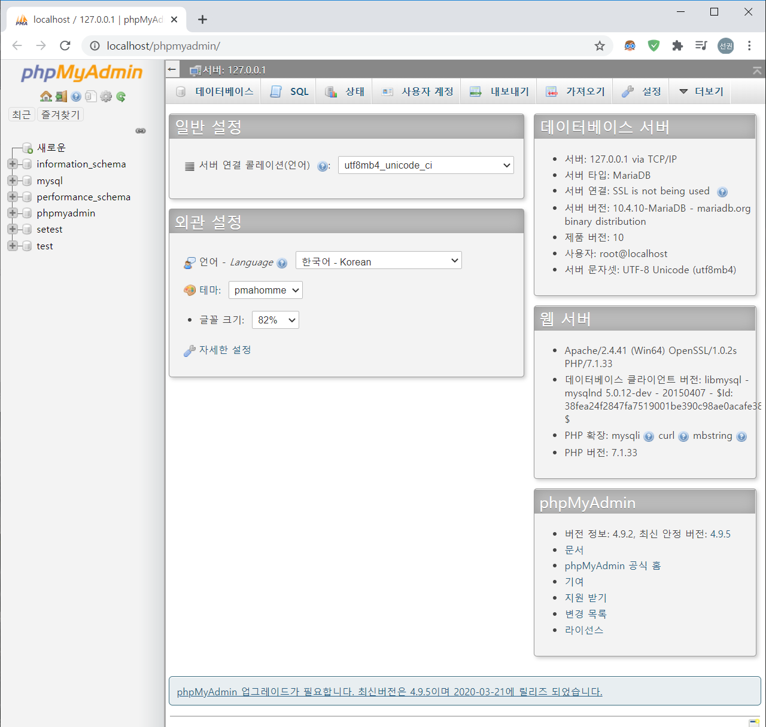
DB 생성

Slide 27
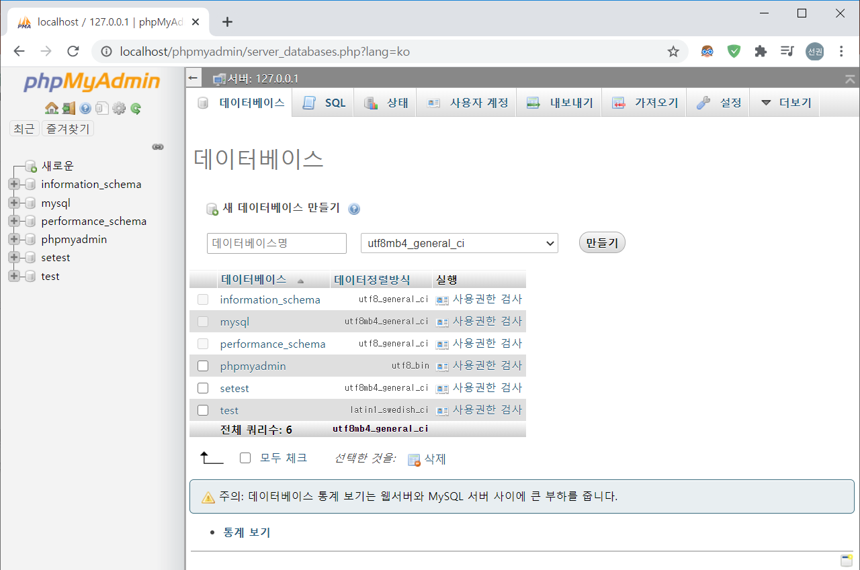
DB 생성

Slide 28
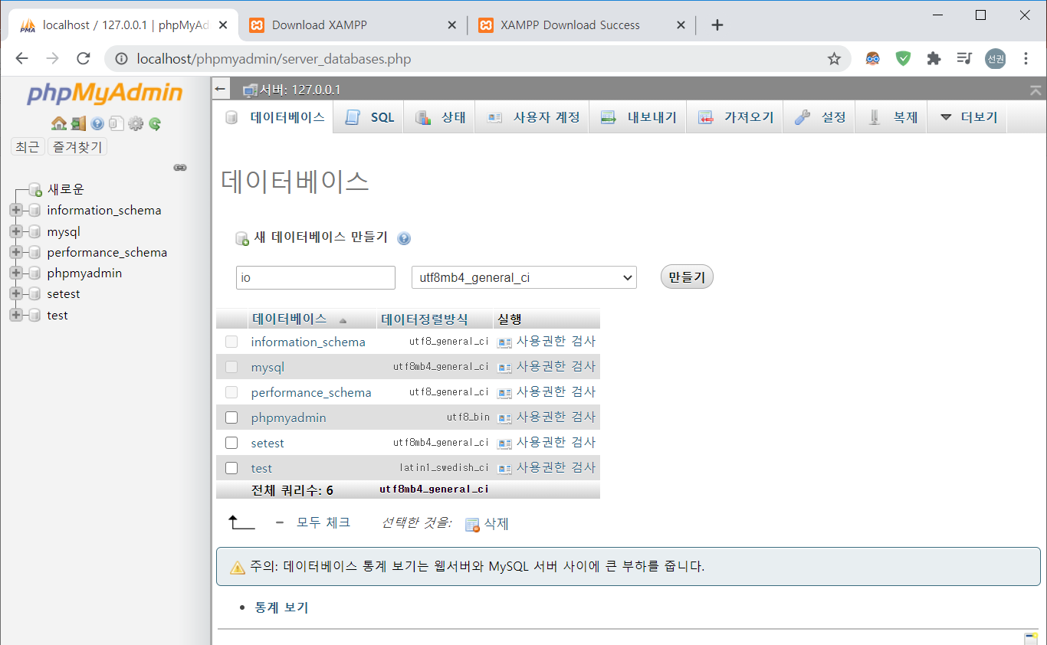
DB 생성
io

Slide 29
테이블 생성

Slide 30
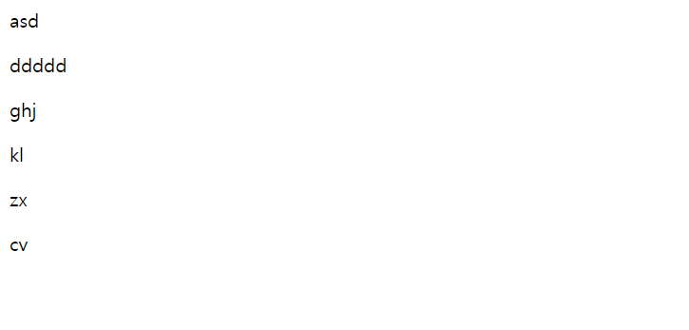
몇 개의 칼럼(열)이 필요할까요?
Notes:
뒤에 만들 것의 출력화면

Slide 31
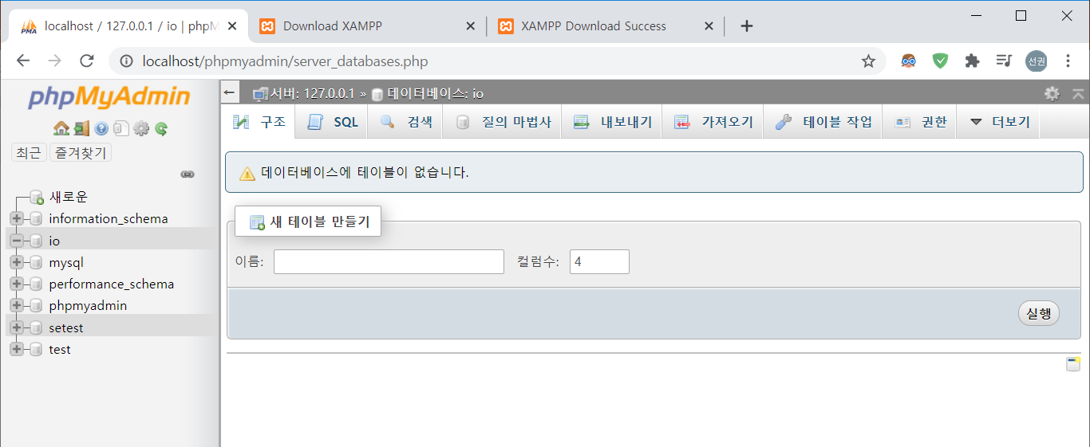
테이블 생성
Notes:
테이블 io가 생성 되었습니다 라고 잠깐 뜨고 넘어갈거에요

Slide 32
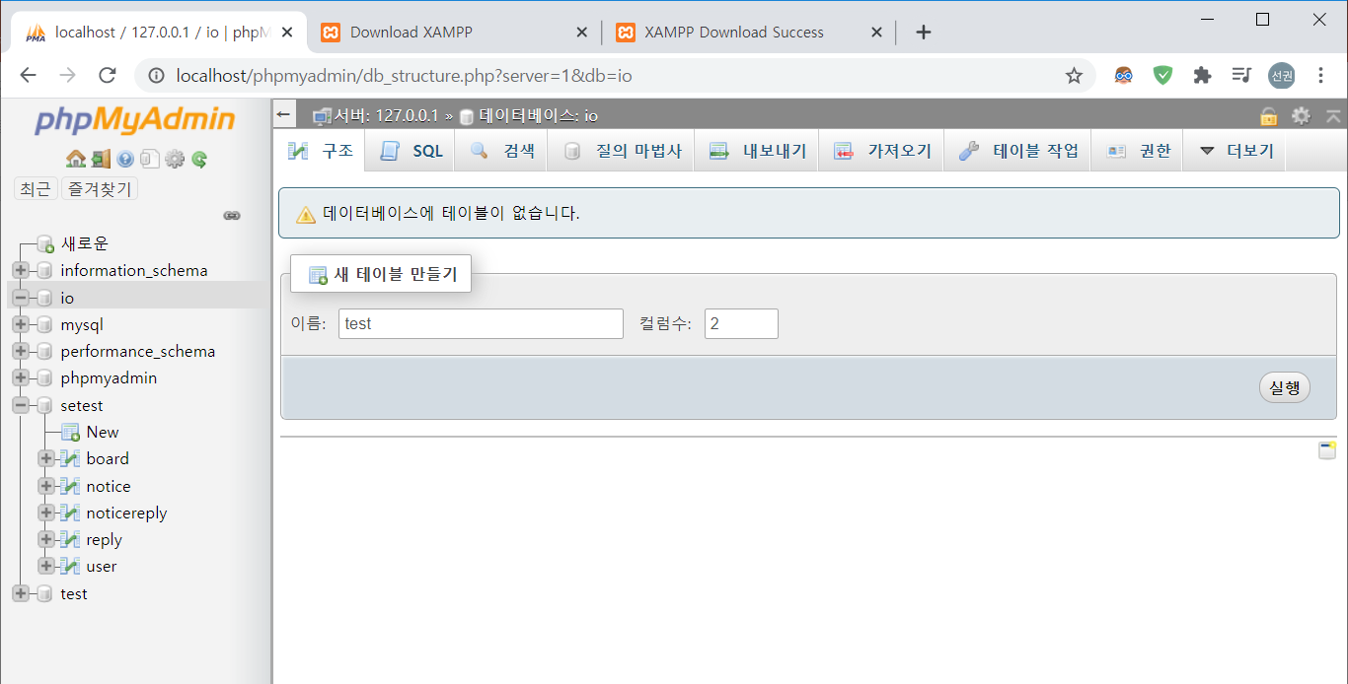
테이블 생성
열
test
2

Slide 33
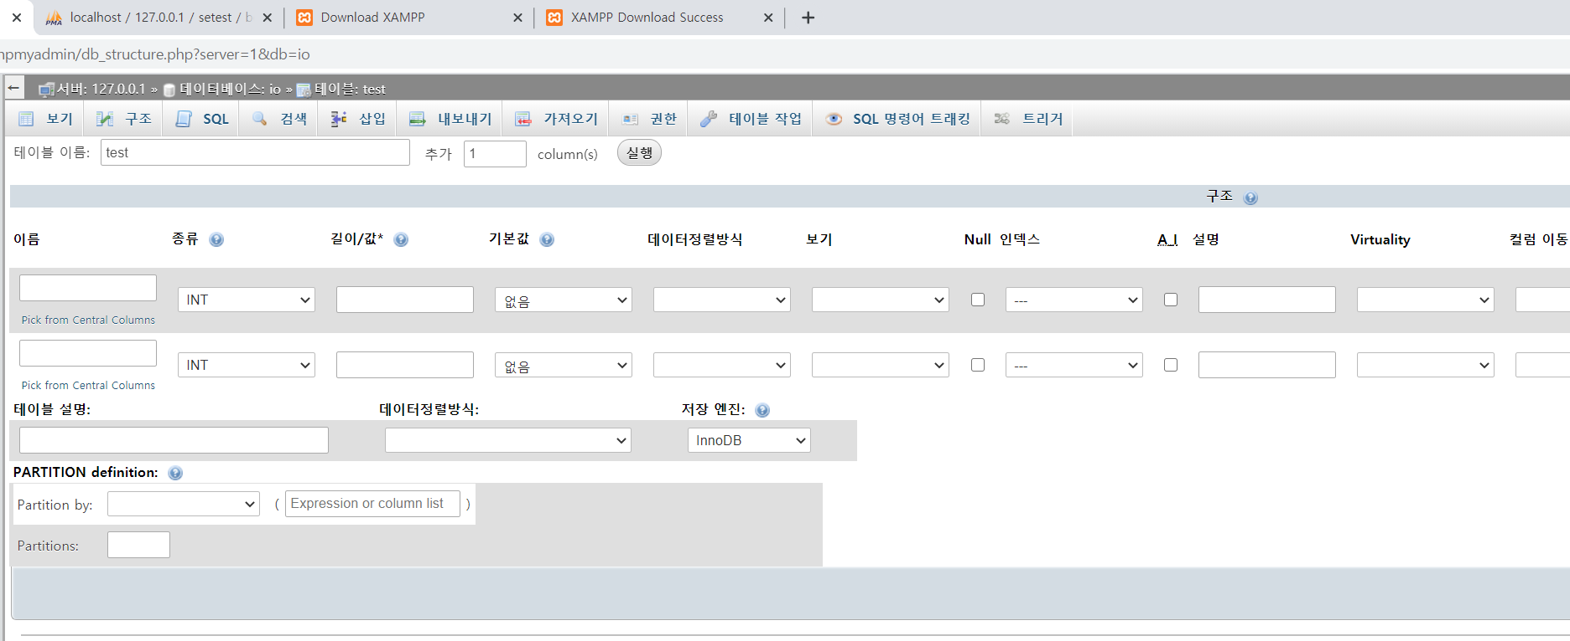
테이블 생성

Slide 34
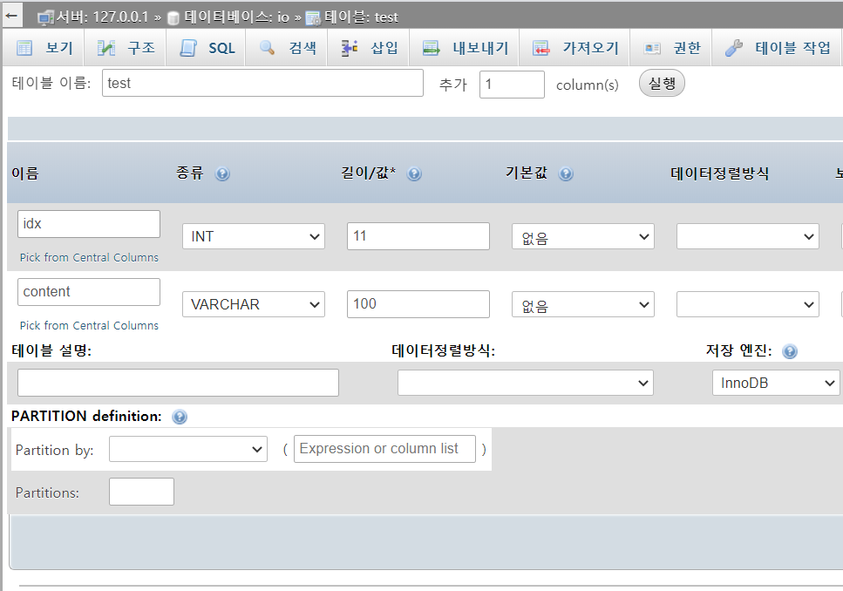
테이블 생성
idx
INT
11
content
100
VARCHAR
Notes:
종류 (데이터 타입 특징 설명)
https://c10106.tistory.com/3212
https://ra2kstar.tistory.com/82
https://wryul12.tistory.com/entry/PHPMyAdmin-%EC%82%AC%EC%9A%A9%EB%B2%95
종류 (데이터 타입 특징 설명)

Slide 35
테이블 생성

Slide 36
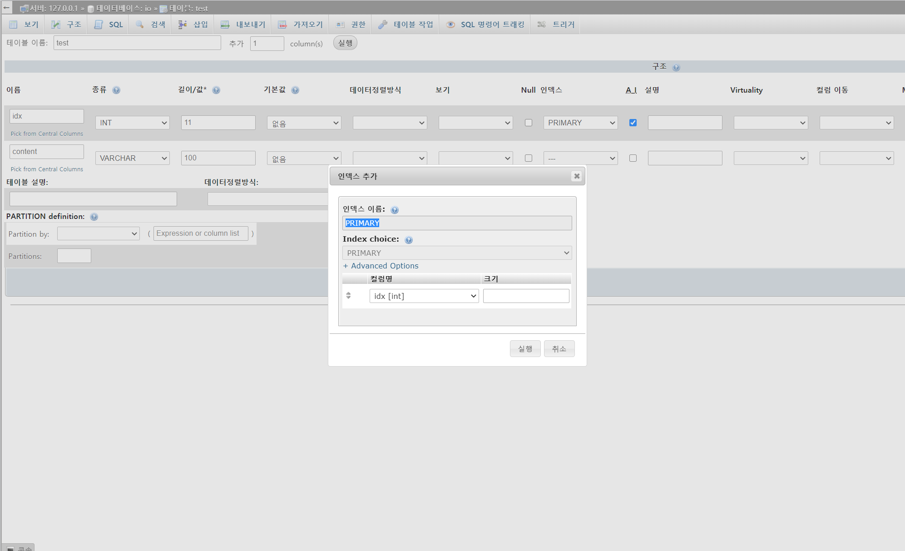
테이블 생성

Slide 37
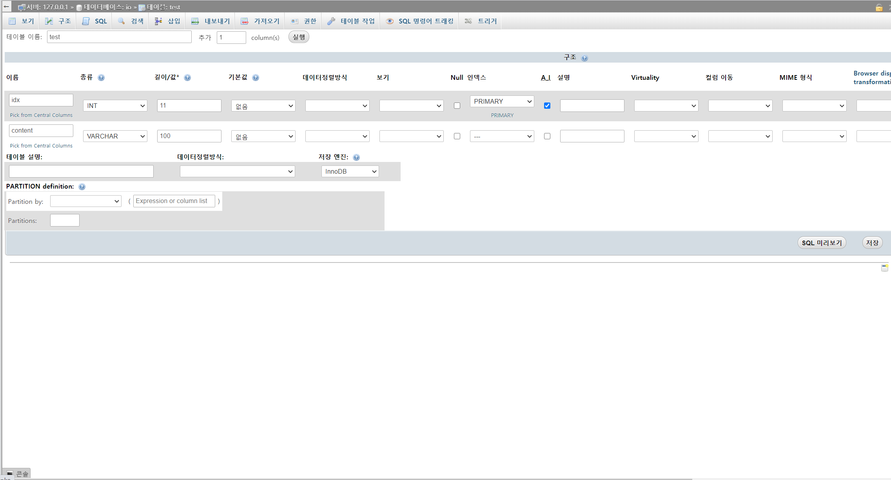
테이블 생성

Slide 38
값 삽입

Slide 39
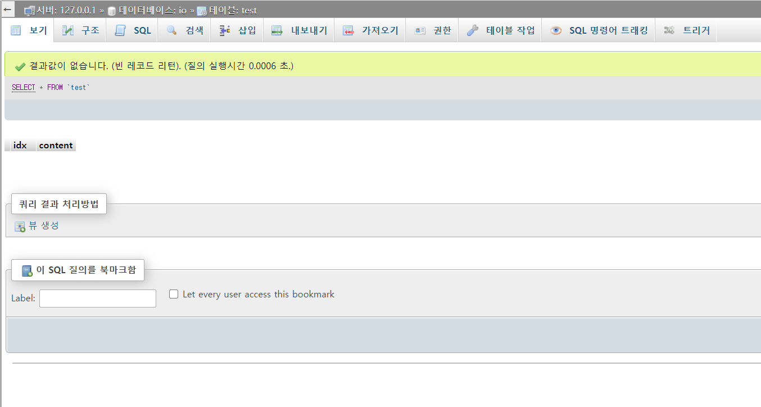
테이블 생성

Slide 40
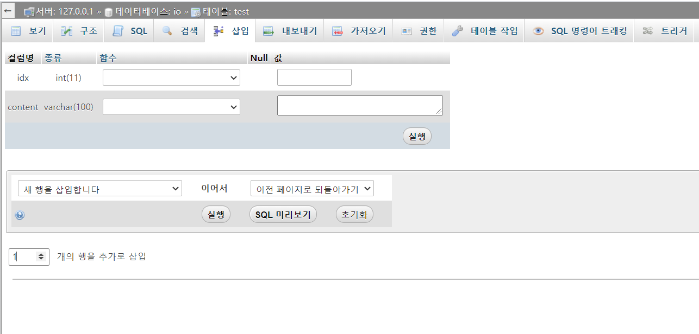
값 삽입
입력X
아무거나

Slide 41
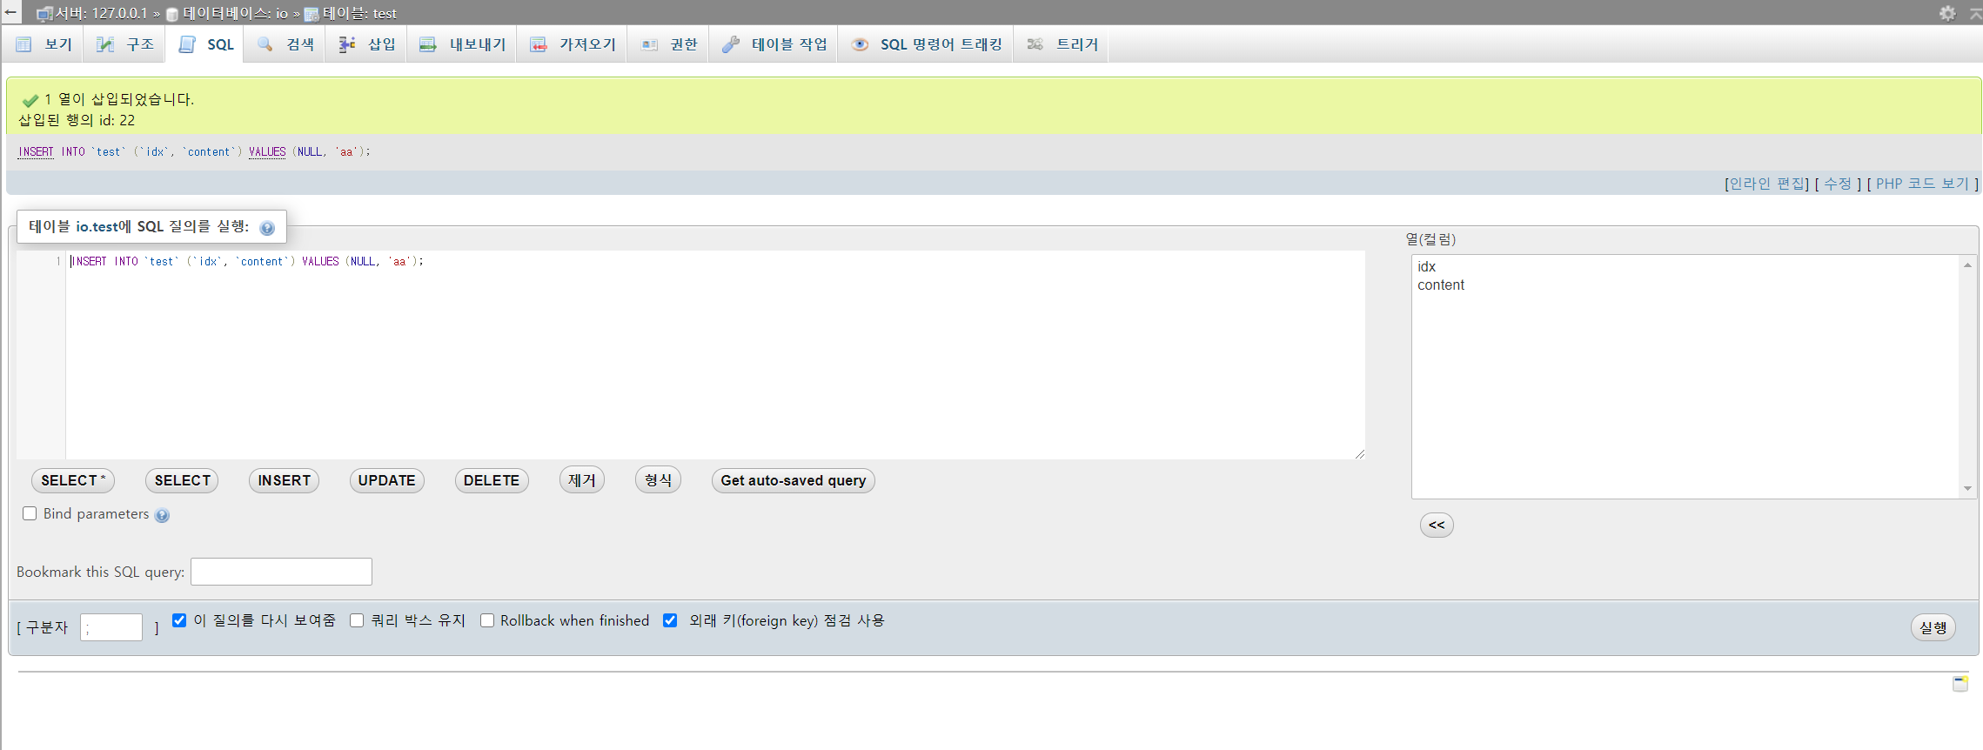
값 삽입

Slide 42
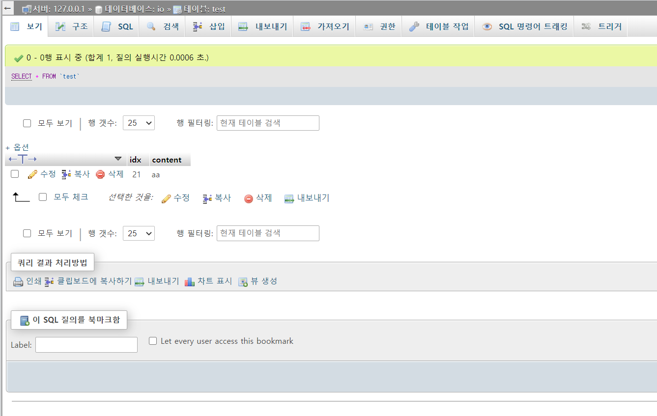
값 삽입

Slide 43
데이터 출력

Slide 44
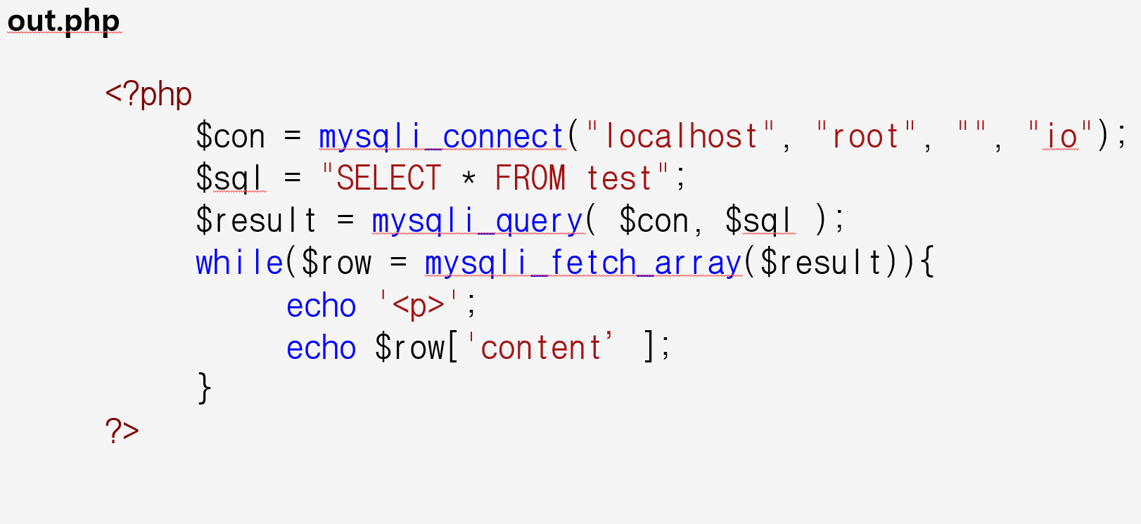
데이터 출력

Slide 45
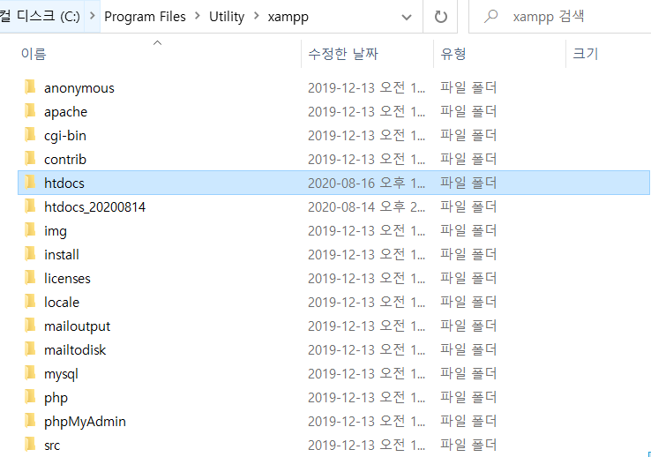
데이터 출력
htdocs

Slide 46
데이터 출력
mysqli_connect(＂주소", "아이디＂, ＂비밀번호", "DB명")// db연결
$sql = "SELECT * FROM test";//쿼리문
mysqli_query( $con, $sql );//쿼리문 전송
mysqli_fetch_array//쿼리 실행으로 얻은 set 에서 레코드 1개씩 리턴
echo //문자열 출력 <p> 문단 띄우기 <br>줄띄우기
Notes:
쉽게 말해서 질문을 보내는 겁니다. 또는 요청이라고도 부르는데 DB에서는 데이터를 요청하거나 입력, 삭제, 수정 등을 하는데에 보내는 요청을 말합니다.
mysqli_query 함수는 mysqli_connect 를 통해 연결된 객체를 이용하여 MySQL 쿼리를 실행시키는 함수입니다. ​

Slide 47
mysqli_fetch_array $row 출력
데이터 출력
<?php
$con = mysqli_connect("localhost", "root", "", "io");
$sql = "SELECT * FROM test";
$result = mysqli_query( $con, $sql );
while($row = mysqli_fetch_array($result)){
print_r($row);
echo '<p>';
//echo $row['content'];
}
?>

Slide 48
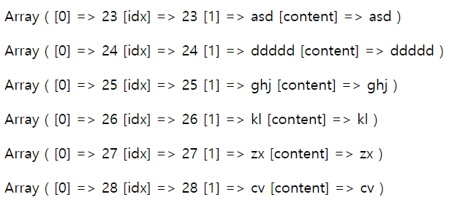
mysqli_fetch_array $row 출력
데이터 출력

Slide 49
데이터 출력
out.php
<?php
$con = mysqli_connect("localhost", "root", "", "io");
$sql = "SELECT * FROM test";
$result = mysqli_query( $con, $sql );
while($row = mysqli_fetch_array($result)){
echo '<p>';
echo $row['content’];
}
?>

Slide 50
데이터 입력
(레코드 추가)

Slide 51
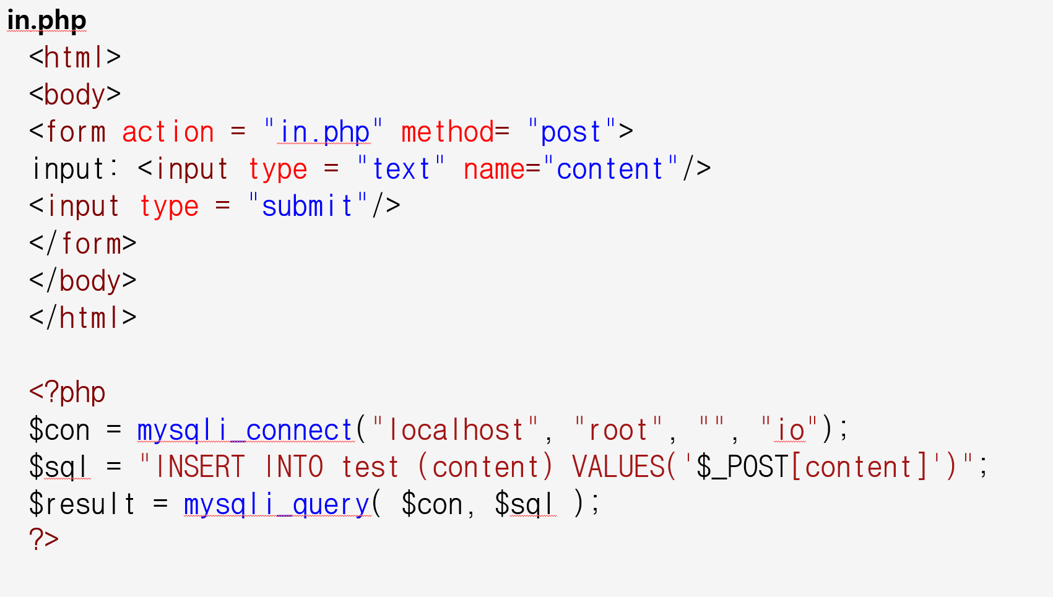
데이터 입력

Slide 52
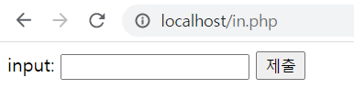
Html 텍스트 박스와 제출 버튼
데이터 입력
<html>
<body>
<form action = "in.php" method= "post">//post형식으로 값 넘김
//버튼 눌리면 action = in.php 재귀 함수 처럼 자기 자신 부름
input: <input type = "text" name="content"/> //텍스트 박스
<input type = ＂submit＂/> //제출버튼
</form>
</body>
</html>

Slide 53
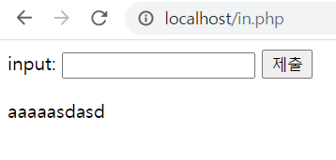
Action과 POST의 역할
데이터 입력
<?php
echo $_POST['content’];
//$_POST['content']에 전에 입력한 값이 들어가있다
aaaasdsasd를 입력하고 제출을 누르면 POST방식으로 in.php로 넘어가 $_POST['content’]에 저장되있다
//이제 저장된 값을 db로 보내주면 된다.
?>

Slide 54
DB에 값 삽입
데이터 입력
<?php
$con = mysqli_connect("localhost", "root", "", "io");//db연결
$sql = "INSERT INTO test (content) VALUES('$_POST[content]’)”;
//칼럼 content에 '$_POST[content]에 저장된 값 삽입 시키는 쿼리문
(요청문)
$result = mysqli_query( $con, $sql );//쿼리문 전송
?>

Slide 55
in.php
데이터 입력
<html>
<body>
<form action = "in.php" method= "post">
input: <input type = "text" name="content"/>
<input type = "submit"/>
</form>
</body>
</html>
<?php
$con = mysqli_connect("localhost", "root", "", "io");
$sql = "INSERT INTO test (content) VALUES('$_POST[content]')";
$result = mysqli_query( $con, $sql );
?>

Slide 56
칼럼 2개로 늘려서 출력 페이지 ,입력페이지 구현
모르는 것 있을 때: 강사 부르세요 or 구글 검색해도 됩니다
테이블 이름: dtest
주석 달아주세요: // , # , /* */

Slide 57
Notice: Undefined index: content in C:\..
Notice: Undefined index: content2 in C:\..
라는 오류가 나왔다면 왜 나왔을까 해결 방법은?

Slide 58
#include

